Slide 1
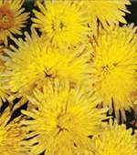
看菊花

Slide 2
8、看菊花
星期天早晨 ，爸爸妈妈带我到公园看菊花。
公园里菊花好看极了。黄的，白的，淡绿的，紫红的，一朵朵，一丛丛，一片片，它们正迎着深秋的寒风开放呢。人们边看边走，边走边看，舍不得离去。
爸爸说：“天冷了，许多花谢了，可菊花一点儿也不怕冷，大家都很喜欢它。”
听了爸爸的话，我觉得菊花更好看了。

Slide 3

ɡōnɡ yuɑn kāi fɑnɡ bù
公园 开放 不
yì diǎn er yě tīng le
一点儿 也 听了
xǔ duō
许多

Slide 4
公园 开放 不
一点儿 也 听了
许多

Slide 5
kɑn jú huā bɑ bɑ mā mɑ
看 菊花 爸爸 妈妈
zǐ de lí qù hěn huɑ
紫的 离去 很 话
ɡènɡ
更

Slide 6
看 菊花 爸爸
妈妈 紫的 离去
很 话 更

Slide 7
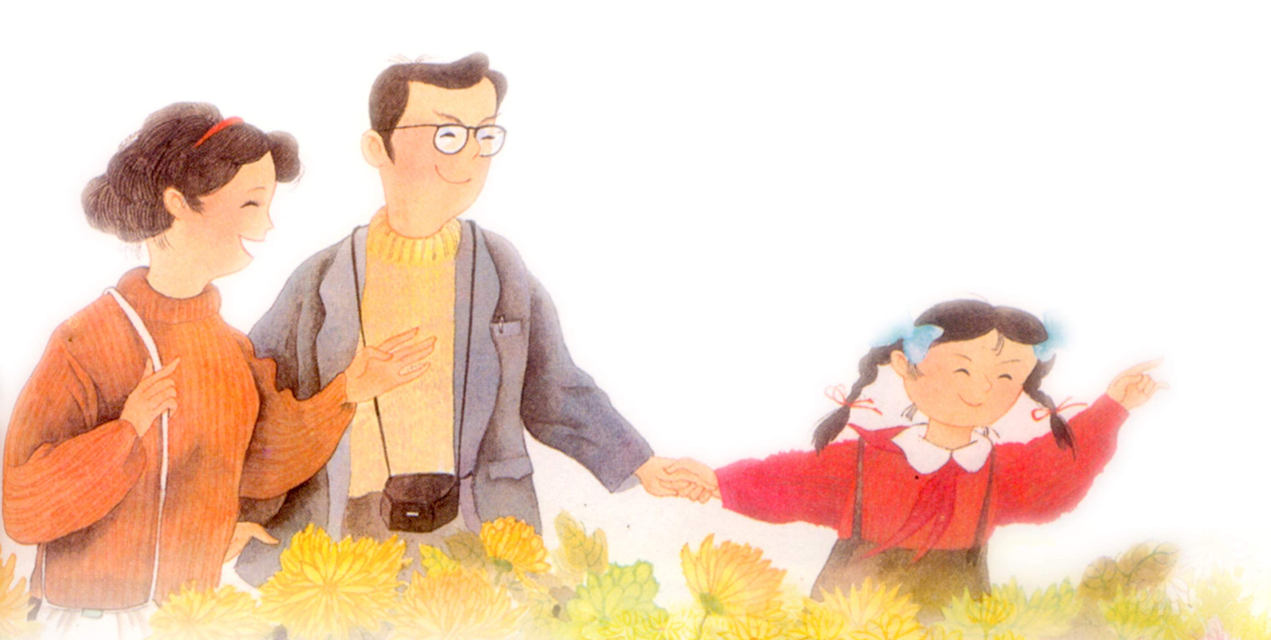

Slide 8
xīnɡ qītiān zǎo chen bɑ bɑ mā mɑ
星 期天 早 晨， 爸爸 妈妈
dɑi wǒ qù ɡōnɡ yuɑn kɑn jú huā
带 我 去 公 园 看 菊花。

Slide 9

星期( )( )晨,( )( )( ) ( )带我( )( )( )看菊花。
天
早
爸
爸
妈
妈
去
公
园

Slide 10
ɡōnɡ yuɑn lǐ de jú huā hǎokɑn jí le
公 园 里的菊 花 好看 极 了。

Slide 11
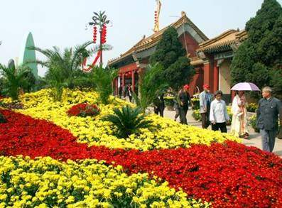

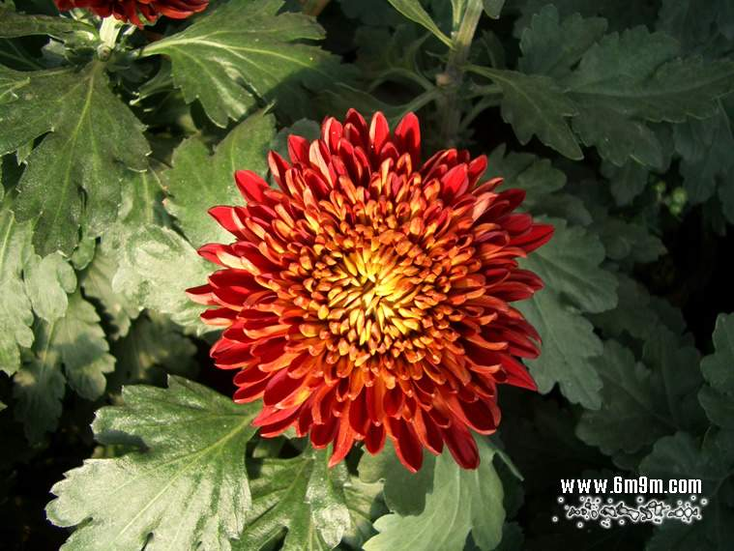
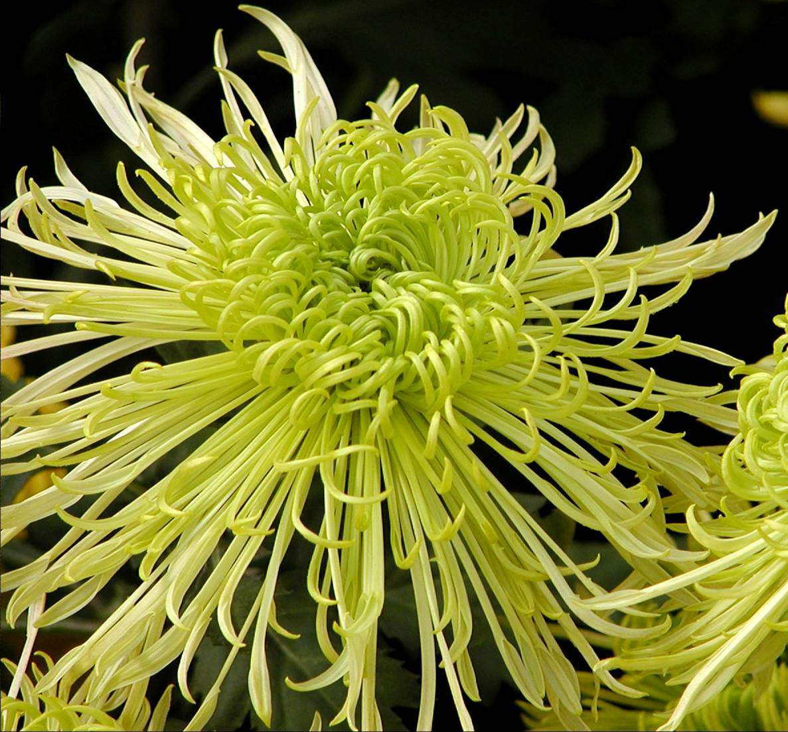
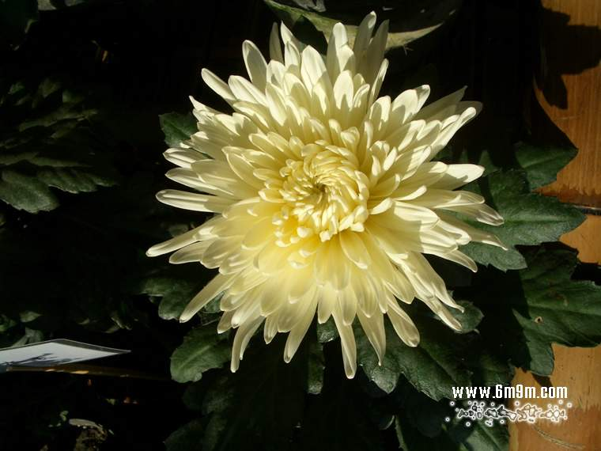
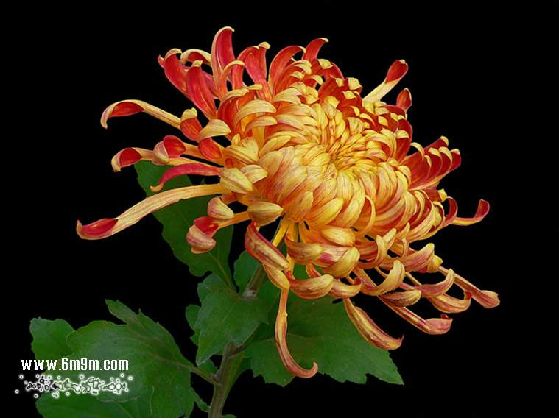
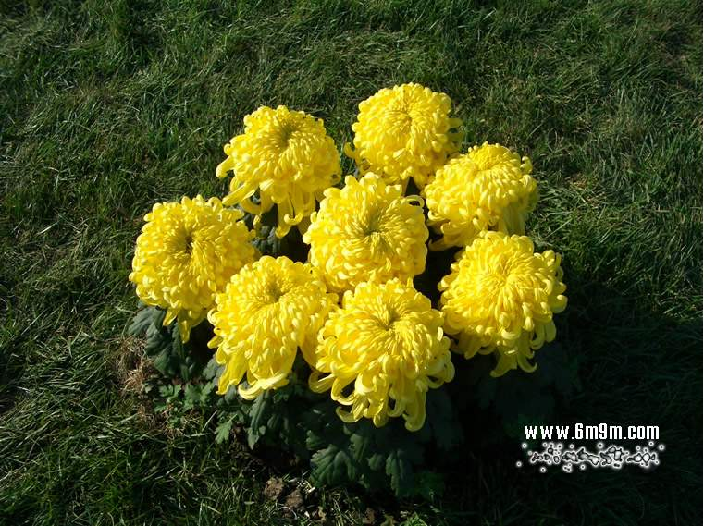
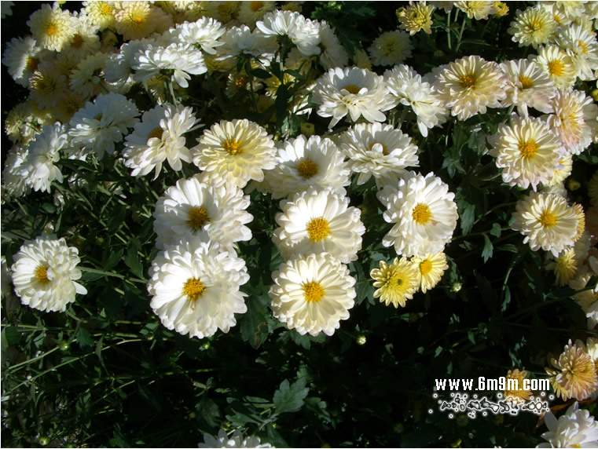
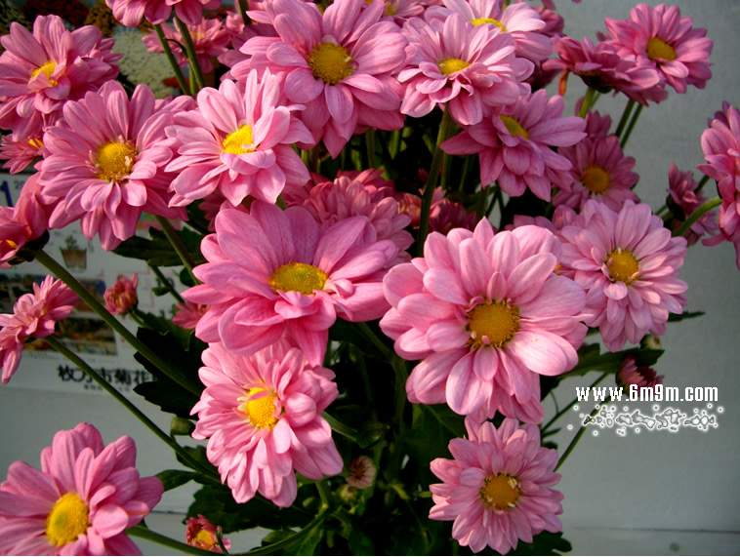
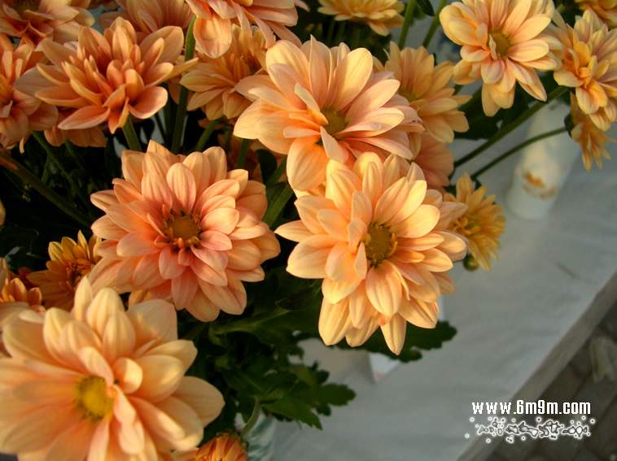
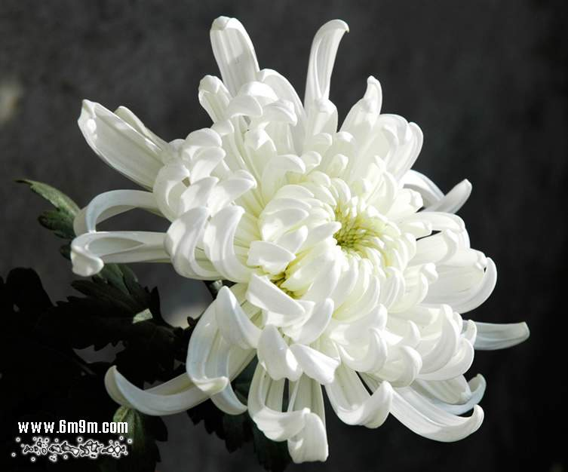
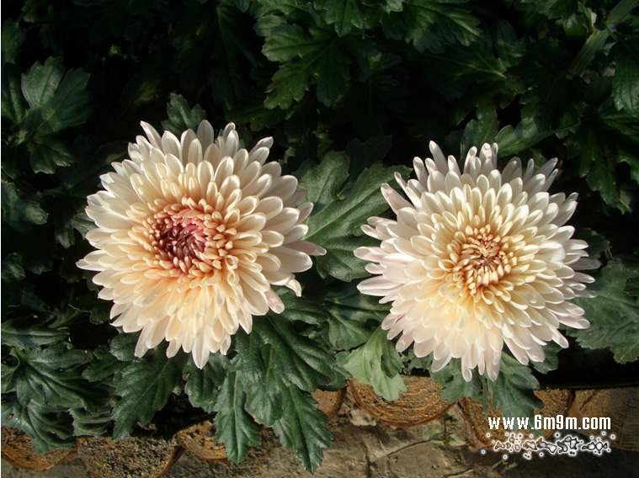
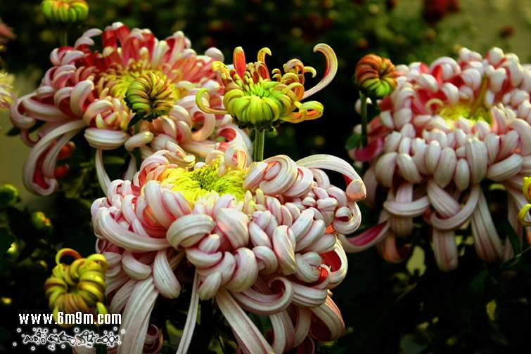
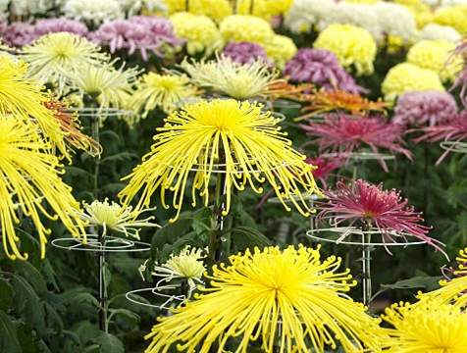
公园里的菊花

Slide 12
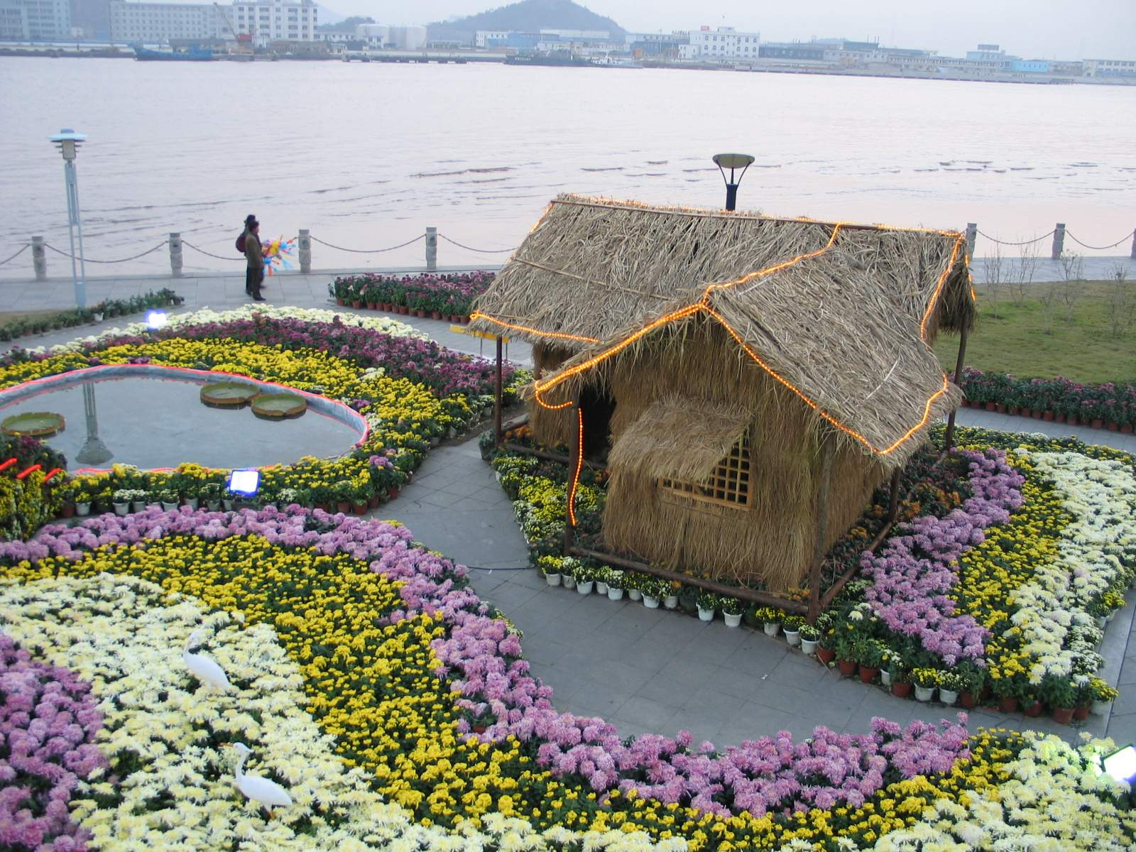

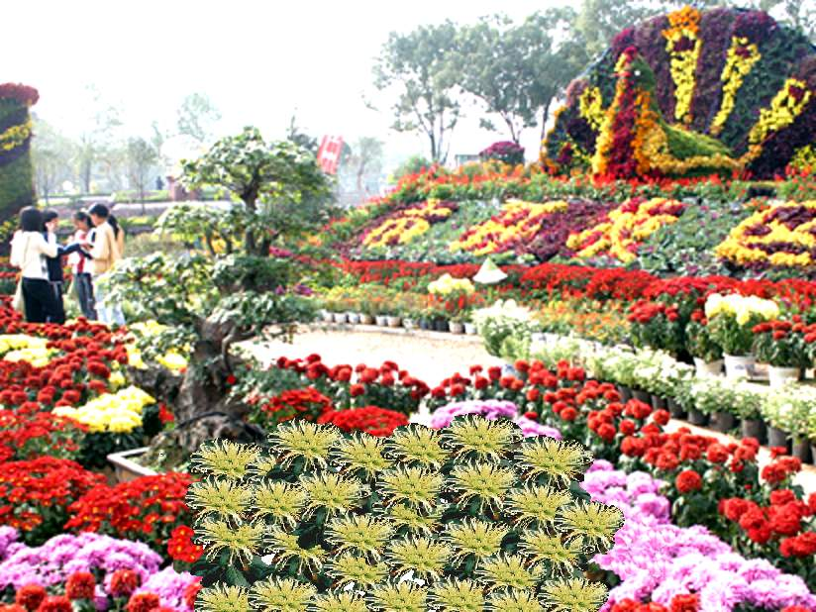

Slide 13
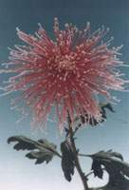

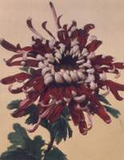
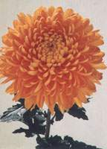
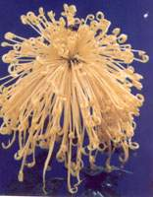
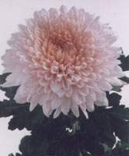

Slide 14
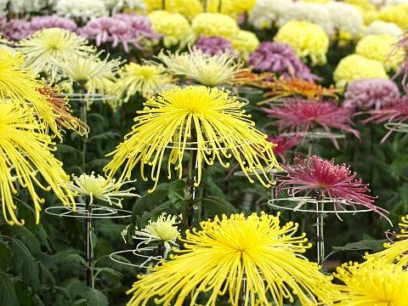

Slide 15
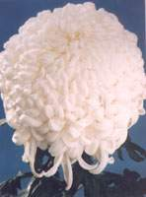
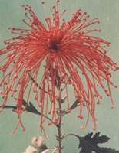
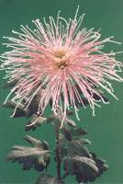
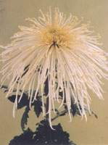
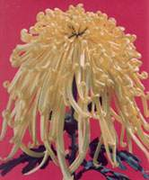
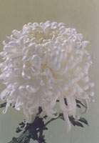
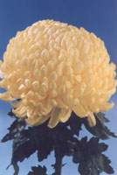
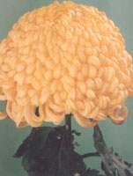
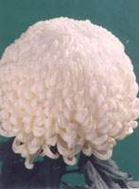

Slide 16
ɡōnɡ yuɑn lǐ de jú huā hǎo kɑn jí le
公 园 里的 菊 花 好 看 极了。

Slide 17

黄的,白的,淡绿的,紫红的，

Slide 19
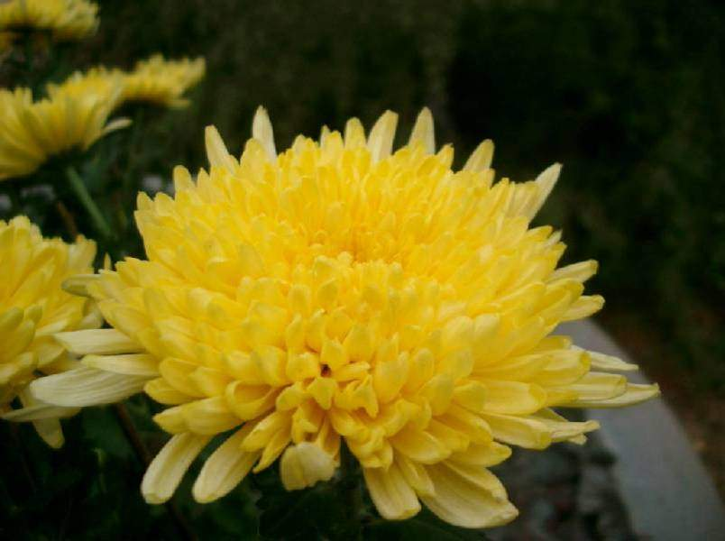
课文

Slide 20
课文

Slide 21
课文

Slide 23


Slide 24
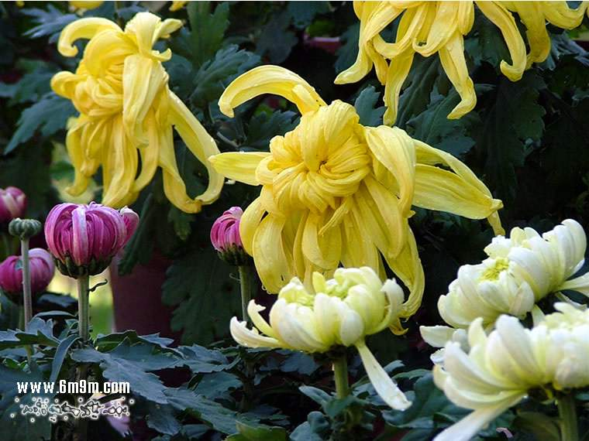
Notes:
正迎着深秋的寒风开放呢

Slide 25
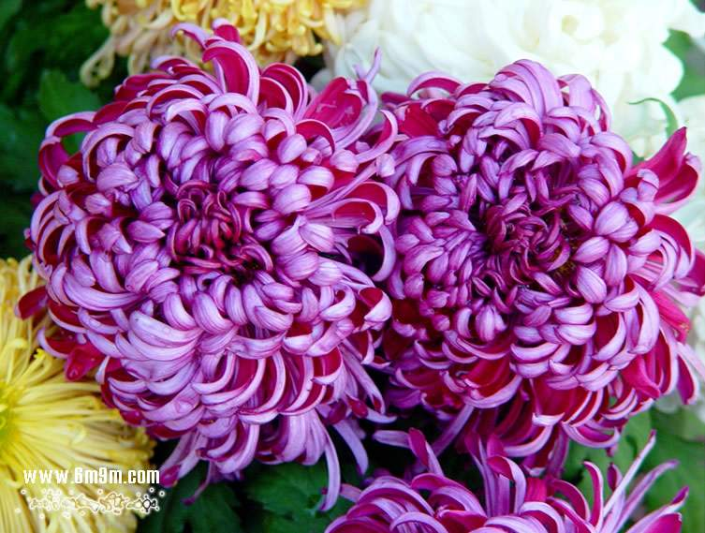
课文

Slide 26
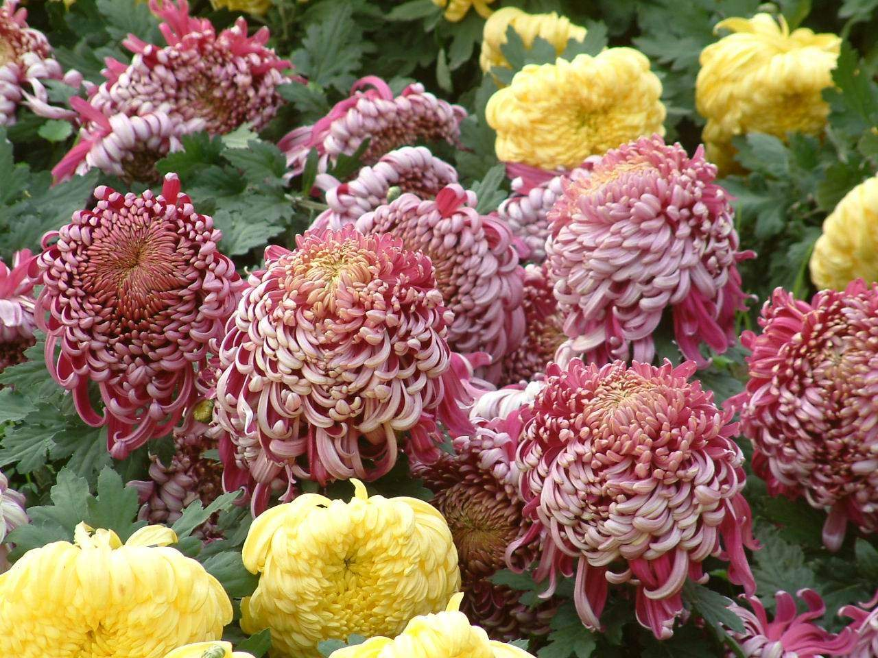

Slide 27
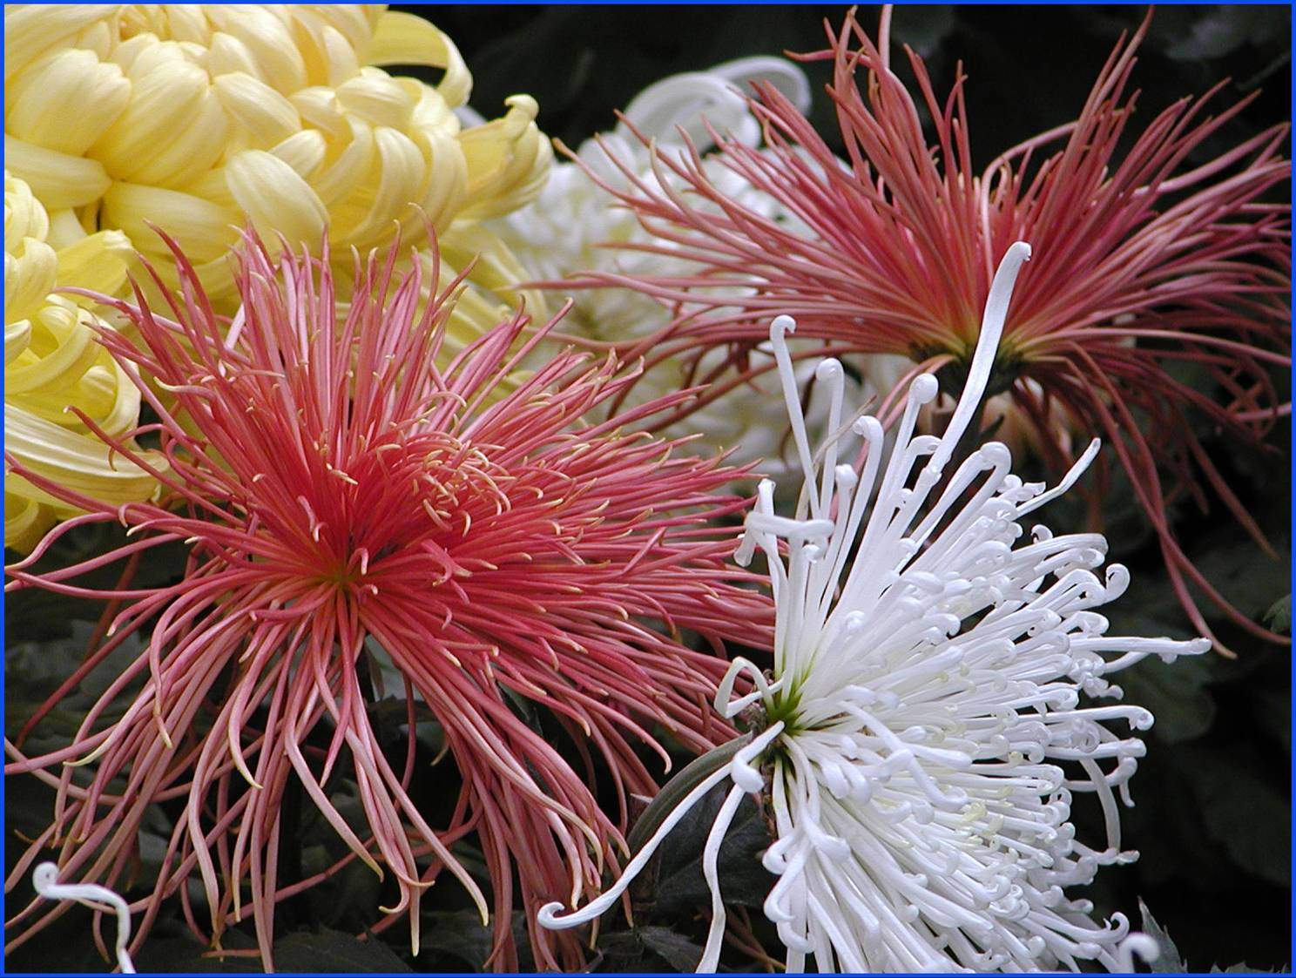

Slide 29
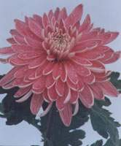
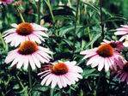

一朵
一朵朵

Slide 30

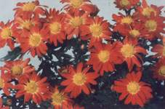



一丛
一丛丛

Slide 31
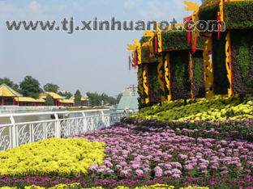
一片片

Slide 32
duǒduǒ cóngcóng piɑnpiɑn
一朵朵，一丛丛，一片片，

Slide 33
huɑnɡ de bɑi de dɑn lǜ de
黄 的，白的，淡绿的 ,
紫红的，
zǐ
hónɡ de
duǒduǒ cónɡ cónɡ
一朵朵，一丛丛，一
piɑnpiɑn
片
片，

Slide 34
tɑ men zhènɡ yínɡ zhe shēn qiu
它们 正 迎着 深秋
de hɑnfenɡ ne
的寒风开放呢。

Slide 35
tɑ men zhènɡ yínɡ zhe shēn qiu
它们 正 迎着 深秋
de hɑnfenɡ ne
的寒风开放呢。

Slide 36
rén men biān kɑn biān zǒu
biān zǒu biān kɑn
人们 边看 边 走，
边走 边看，
shě bu de lí qù
舍不得离去。

Slide 37
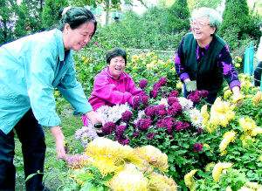

Slide 38
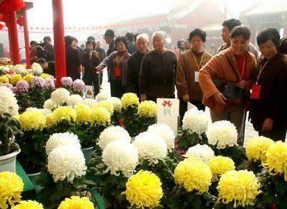

Slide 39
rén men biān kɑn biān zǒu
biān zǒu biān kɑn
人们 边看 边 走，
边走 边看，
shě bu de lí qù
舍不得离去。

Slide 40
公 园 里的菊 花 好看 极
了。
ɡōnɡ yuɑn lǐ de jú huā hǎo kɑn jí
le
huɑnɡde bɑi de dɑn lǜ de zǐ
黄的，白的，淡绿的 ,紫
hónɡ de
duǒduǒ cóngcóng
红的，
一朵朵，一丛丛，一
tɑ men zhènɡ yínɡ zhe shēn qiu de
piɑnpiɑn
的
片片,
它们 正 迎着 深 秋
hɑn fenɡ ne
rén men biān kɑn biān zǒu
寒风开放呢。
人们 边 看边走，
biān zǒu biān kɑn
shě bu de lí qù
边走 边看，
舍不得离去。

Slide 41
爸爸说：“天冷了，许多
花谢了,可菊花一点儿也不怕
冷，大家都很喜爱它。”
lěng
shuō
xiè
kě
pà
lěng
jiā dōu hěn xǐ ɑi tā

Slide 42
爸爸说：“天冷了，许多花
谢了，可菊花一点儿也不怕
冷，大家都很喜爱它。”
lěng
shuō
xiè
kě
pà
lěng
jiā dōu hěn xǐ ɑi tā

Slide 43
le bɑ bɑ de huɑ
听了爸爸的话,
我觉得菊花更 好看了。
wǒ jué de jú huā ɡènɡ hǎo kɑn le

Slide 45
开

Slide 46
开

Slide 47
也

Slide 49
开

Slide 51
不

Slide 53
公

Slide 55
许

Slide 57
听

Slide 59
放

Slide 61
点

